Slide 1
Tugas Pertama : Pengantar Deep Learning
AbalJerind (50415004)
4IA17
Materi Python

Slide 2
Pengenalan Python
Python adalah bahasa pemrograman tingkat tinggi yang dapat melakukan eksekusi sejumlah instruksi multiguna secara langsung dengan metode orientasi objek. Sebagai bahasa pemrograman tinggi, Python dapat dipelajari dengan mudah karena sudah dilengkapi dengan manajemen memori otomatis.
Python dapat digunakan secara bebas, bahkan untuk kepentingan komersil sekalipun. Banyak perusahaan yang mengembangkan bahasa pemrograman Python secara komersil untuk memberikan layanannya. Misalnya Anaconda Navigator adalah salah satu aplikasi untuk pemrograman Python yang dilengkapi dengan tools pengembangan aplikasi.
Python diklaim mampu memberikan kecepatan dan kualitas untuk membangun aplikasi bertingkat (Rapid Application Development). Hal ini didukung oleh adanya library dengan modul – modul baik standar maupun tambahan seperti NumPy, SciPy, dan lain-lain.
Syntax Python dapat dijalankan dan ditulis untuk membangun aplikasi di berbagai sistem operasi, antara lain;
Linux/Unix Microsoft Windows Mac OS
Android Java Virtual Machine Symbian OS
Amiga Palm OS/2

Slide 3
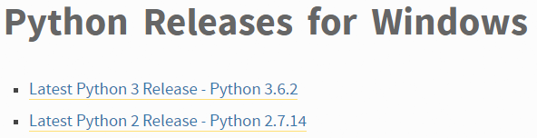
Cara Install Python
Pertama kita kunjungi website berikut, https://www.python.org/downloads/windows/
Setelah itu tentukan versi Python mana yang ingin didownload.
Setelah menentukan versinya, klik versi dari Python tersebut, maka tampilan akan berganti ke versi detail dari Python yang di pilih.
Scroll sampai halaman paling bawah dan disitu terdapat Python yang sesuai dengan sistem operasi milik pengguna.
Jika menggunakan versi 32 bit maka pilih Windows x86 executable installer, sedangkan untuk versi 64 bit pilih Windows x86-64 executable installer.

Slide 4
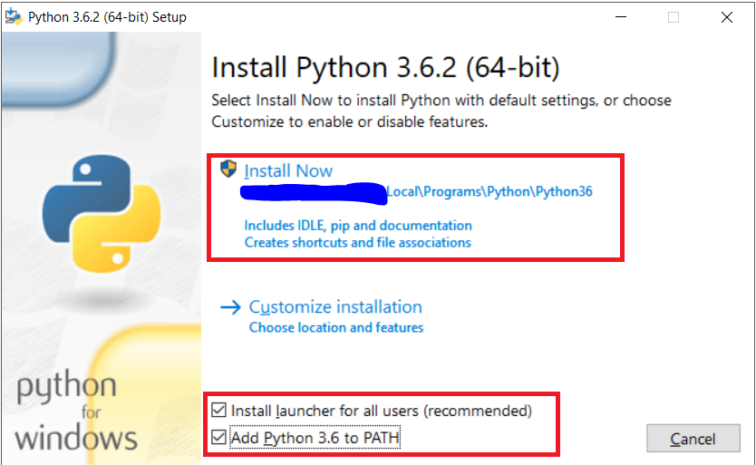
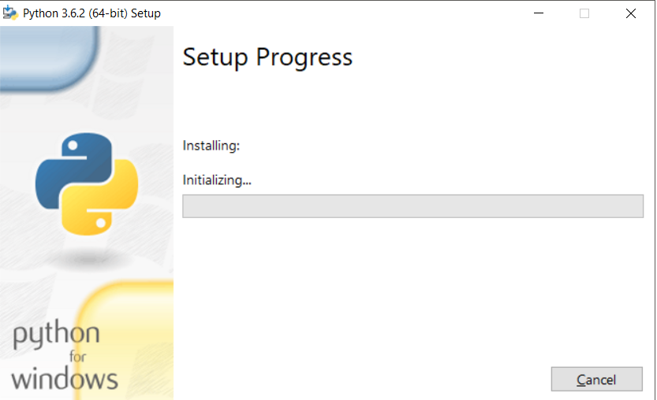
Cara Install Python
6. Setelah berhasil mendownload file nya, jalankan file tersebut dan lakukan proses installasi.
7. Setelah proses installasi selesai, untuk melihat apakah python berhasil terpasang atau tidak, buka CMD dan ketikkan python –version lalu enter. Seperti pada gambar dibawah ini.

Slide 5
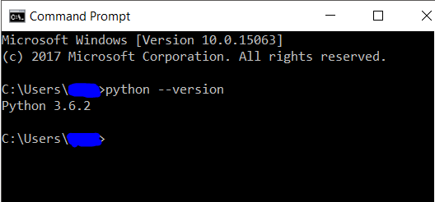
Cara Install Python
8. Jika tampilan terlihat seperti pada gambar di atas, maka python berhasil di install.

Slide 6
Aturan Dasar Pada Python
Seperti pada bahasa – bahasa pemrograman yang lainnya, Python juga punya aturan atau tata bahasanya sendiri, berikut adalah beberapa aturan dasarnya;
1. Penulisan statement pada Python.
Statement merupakan instruksi atau baris perintah yang akan di eksekusi saat program dijalankan. Penulisan statement pada Python tidak di akhiri oleh tanda titik koma (“ ; “)
Berikut adalah contoh dari penulisan statement pada Python.
print(“halo dunia, apa kabar?”)
print(“ini adalah sebuah baris perintah.”)
2. Penulisan String pada Python.
String adalah kumpulan dari karakter yang membentuk sebuah kata atau kalimat. Pada Python string dibungkus menggunakan tanda petik, bisa petik tunggal atau petik ganda seperti pada contoh nomor 1.

Slide 7
Aturan Dasar Pada Python
3. Python bersifat Case Sensitive.
Case Sensitive berarti Python membedakan huruf besar dan kecil, contohnya SmartART dan SMARTart berbeda.
Adapun cara penulisan yang dianjurkan adalah menggunakan CamelCase, ALL CAPS, atau juga bisa menggunakan Snake_Case. Berikut adalah contohnya.
CamelCase : ClassName, ExceptionName, dsb.
ALL CAPS : GLOBAL_CONSTANT_NAME
Snake_Case : module_name, package_name, method_name, dsb.
4. Penulisan blok program Python
Blok program merupakan kumpulan dari beberapa statement yang digabungkan didalam satu buah blok. Penulisan blok program pada Python harus ditambahkan indentasi atau tab. Contohnya seperti berikut.
# blok program if. Contoh yang benar.
if username == ‘dunia’:
print(“Selamat datang”)
# Contoh yang salah.
If username == ‘dunia’:
print(“Selamat datang”)

Slide 8
Aturan Dasar Pada Python
5. Cara penulisan komentar pada Python.
Komentar merupakan baris yang digunakan didalam bahasa pemrograman sebagai dokumentasi atau penanda karena komentar tidak akan dieksekusi saat sebuah file atau program di jalankan. Berikut adalah cara atau aturan dalam menulis komentar pada Python.
Menggunakan tanda pagar (“ # “) adalah cara yang paling sering dilakukan. Contohnya adalah:
#baris ini tidak akan di eksekusi.
#ini adalah sebuah komentar.

Slide 9
Package Manager Python
PIP dan easy_install ialah utilitas kecil dari Python untuk mempermudah pengguna dalam memasang lib/modul Python. Berikut adalah sedikit penjelasan mengenai PIP dan juga easy_install.
1. PIP
Pip adalah singkatan dari “Pip Installs Python” atau “PIP Installs Packages”. Pip bisa di bayangkan sebagai sebuah app store dimana bisa digunakan untuk mencari, menginstall, me-manage modules atau package pada installasi Python kita. Berikut merupakan fungsi-fungsi dasar PIP.
Install modules.
Uninstall modules.
Mencari modules yang tersedia.
Mengecek versi modules dan modules apa saja yang terinstall.
Untuk penggunaannya sendiri sangat mudah, yakni kita hanya perlu membuka command prompt dan mengetikkan perintahnya. Contohnya kita ingin menginstall package numpy maka kita hanya perlu mengetik, “pip install numpy” lalu tekan enter dan proses installasi nya akan mulai berjalan.
Untuk Python versi 2.7.9 atau lebih pada versi 2 dan versi 3.4 atau lebih pada versi 3 sudah otomatis terdapat Pip didalamnya.

Slide 10
Package Manager Python
2. Easy_Install
Easy Install adalah modul python (easy_install) yang di gabungkan dengan alat – alat pengaturan yang memungkinkan Anda mengunduh, membuat, memasang, dan mengelola paket Python secara otomatis. Untuk dapat menggunakan Easy Install setidaknya dibutuhkan Python versi 3.4 atau 2.7 karena secara otomatis akan langsung diinstall saat installasi Python.
Untuk penggunaannya bisa dilakukan seperti pada contoh berikut.
easy_install “SomePackage==2.0”
Easy Install juga dapat digunakan untuk mengupgrade sebuah package, berikut contohnya.
easy_install “SomePackage>2.0” atau bisa juga easy_install --upgrade SomePackage lalu enter.

Slide 11
Data Type Python
Tipe data adalah suatu media atau memori pada komputer yang digunakan untuk menampung informasi. Python sendiri mempunyai tipe data yang cukup unik bila kita bandingkan dengan bahasa pemrograman yang lain.
Berikut adalah tipe data dari bahasa pemrograman Python dan juga contohnya :
Boolean = true (1) dan false (0)
String = “Ayo belajar”
Integer = 25 atau 1209
Float = 3.14 atau 4.12
Hexadecimal = 9a atau 13d
Complex = 1 + 5j
List = [‘xyz’, 786, 2.32]
Tuple = (‘xyz’, 786, 2.32)
Dictionary = {‘nama’ : ‘adi’, ‘id’ : 2}

Slide 12
Structure Data Python
Struktur data berbicara mengenai suatu cara untuk menyimpan, menyusun, mengelompokkan dan merepresentasikan suatu data. Dalam Python terdapat empat struktur data built-in yaitu List, Tuple, Dictionary, dan Set. Berikut adalah penjelasan dari ke-4 strutur data tersebut.
a. List, merupakan struktur data terurut (sequence), memiliki sebuah index yang dimulai dari 0 dan direpresentasikan dengan karakter square brackets []. Mungkin terlihat mirip dengan Array pada bahasa pemrograman lain seperti Java, tapi List dalam Python bisa menampung berbagai tipe data. Contohnya drink_list = ['milk', 'coffee', 1992, 0.34].
Untuk mengakses gunakan sintaks item = drink_list[1]. Untuk menghapus isi dari List bisa menggunakan del, remove dan juga pop(). Contohnya del drink_list[2], drink_list.remove(‘milk’), drink_list.pop(4). Sedangkan untuk menambahkan isi bisa menggunakan append(), extend(), dan insert(). Contohnya drink_list(1, ‘kopi susu’), drink_list.append(‘kopi susu’), drink_list.extend([‘kopi susu’, ‘susu murni’])

Slide 13
Structure Data Python
b. Tuple, sebenarnya sama dengan List, perbedaannya adalah Tuple memiliki sifat immutable yang artinya tidak bisa dirubah bahkan dihapus. Sebuah Tuple direpresentasikan dengan karakter parentheses (). Berikut contohnya:
rooms = (4, 6, 1, 23, 7, 'secret room')
singleton = (3,)
Meskipun demikian, Tuple memiliki beberapa keunggulan diantaranya:
Tuple lebih cepat dari pada List
Bisa digunakan jika ingin melindungi suatu data, karena tidak bisa dirubah atau dihapus.
Tuple bisa digunakan sebagai keys pada Dictionary
d = dict([('jan', 1), ('feb', 2), ('march', 3)])
print(d['march'])

Slide 14
Structure Data Python
c. Dictionary, merupakan struktur data yang berupa pasangan key-value. Setiap informasi yang disimpan pada Dictionary di petakan dengan satu key untuk mengakses informasi tersebut. Bahkan sebuah Dictionary bisa berisi Dictionary lain. Berikut adalah contohnya :
student = {
'name': 'Happy',
'age': 25,
'awesome': True,
'favorites': {
'food': 'Indomie',
'sport': 'Basket'
}
}
Untuk mengakses data yang ada di dalam dictionary bisa menggunakan beberapa cara yaitu dengan get('key') atau dengan menggunakan ['key']. Yang membedakan adalah get('key') akan return None jika key tidak terdaftar, sedangkan ['key'] akan melempar exception KeyError.
address = student.get('address')
print(address)
>>> None
address = student['address']
print(address)
>>> KeyError: 'address'

Slide 15
Structure Data Python
d. Set, merupakan struktur data yang bersifat unique, artinya saat data yang di insert sama pada Set, maka salah satu data itu akan di replace. Namun Set juga bersifat unordered atau tidak berurut. Set juga bersifat unindexed atau tidak memiliki index, sehingga kita tidak bisa mengakses salah satu data dari Set berdasarkan index tertentu. Berikut adalah contoh penulisan dari Set.
foods = {'burger', 'pizza', 'soup', 'burger', 'milk'}
Kita bisa menambahkan data baru pada Set yang sudah ada dengan cara menggunakan perintah add() atau update(), berikut adalah contohnya :
foods.add('coffee')
foods.update(['sandwich', 'ice cream'])
Selain itu kita juga bisa menghapus data pada Set dengan :
remove(), Jika data tidak ada di dalam Set, muncul error KeyError, ex: foods.remove('pepsi')
discard() Jika data tidak ada di dalam Set, tidak akan muncul error KeyError, ex: foods.discard('pizza')
pop() menghapus data pertama dari Set, dan akan return data tersebut, ex: print(foods.pop())

Slide 16
Operator Pada Python
Ada enam jenis operator dalam bahasa pemrograman yang wajib diketahui antara lain;
Operator Aritmatika yang terdiri atas penjumlahan (+), pengurangan (-), perkalian (*), pembagian (/), sisa bagi (%), dan pemangkatan (**)
Operator Penusan, digunakan untuk memberikan tugas pada variabel. Operator ini terdiri atas pengisian (=), penjumlahan (+=), pengurangan (-=), perkalian (*=), pembagian (/=), sisa bagi (%=), pemangkatan (**=)
Operator Pembanding, digunakan untuk membandingan 2 buah nilai. Operator ini terdiri atas lebih besar >, lebih kecil <, sama dengan ==, tidak sama dengan !=, lebih besar sama dengan >=, lebih kecil sama dengan <=
Operator Logika, digunakan untuk membuat operasi logika, contohnya adalah Logika AND simbolnya and, logika OR simbolnya or, negasi / kebalikan not.
Operator Bitwise, operator untuk melakukan operasi berdasarkan bit/biner. Terdiri atas AND &, OR |, XOR ^, Negasi ~, Left Shift (menukar posisi biner) <<, Right Shift (menukar posisi biner) >>
Operator Ternary, dikenal dengan operator kondisi, karena digunakan untuk membuat sebuah ekspresi kondisi seperti percabangan IF/ELSE. Bentuknya <Nilai True> if Kondisi else <Nilai False>. Contohnya, aku = "bocah" if umur < 10 else "dewasa"

Slide 17

Perulangan (Looping) Pada Python
Terdapat dua jenis perualangan dalam bahasa pemrograman python, yaitu perulangan dengan for dan while. Berikut adalah penjelasannya.
1. Perulangan For, memiliki bentuk umum seperti pada contoh berikut :
Variable ulang = 5 disini untuk menentukan banyaknya perulangan, variabel i berfungsi untuk menampung indeks, dan range() berfungsi untuk membuat list dengan jangkauan dari 0-5. str() berfungsi merubah tipe data integer ke string. Sehingga hasilnya terdapat kalimat seperti pada perintah print sebanyak 5 kali dan nilai i nya dimulai dari 0 hingga 5.

Slide 18
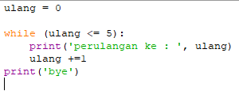
Perulangan (Looping) Pada Python
2. Perulangan While, memiliki bentuk umum seperti pada contoh berikut :
Kondisi awal pada variable ulang adalah 0, lalu ketika perulangan while dijalankan akan dihitung dan dibandingkan apakah variable ulang nilainya lebih kecil sama dengan 5? Jika ya maka nilai pada variable ulang akan ditambahkan 1 dan diulangi terus hingga mencapai syaratnya yaitu 5 dan di cetaklah kata ‘bye’.

Slide 19

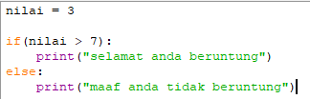
Kondisi Pada Python
Kondisi pada bahasa pemrograman Python dibagi menjadi 3, berikut adalah ketiga buah kondisi tersebut dan juga penjelasannya.
a. Kondisi If, digunakan untuk mengantisipasi kondisi yang terjadi saat jalannya program dan menentukan tindakan apa yang akan diambil sesuai dengan kondisi. Contohnya adalah
b. Kondisi If Else, tidak hanya digunakan untuk menentukan tindakan apa yang akan diambil sesuai dengan kondisi, tetapi juga digunakan untuk menentukan tindakan apa yang akan diambil/dijalankan jika kondisi tidak sesuai. Contohnya adalah

Slide 20
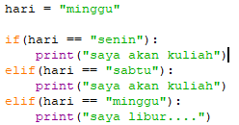
Kondisi Pada Python
c. Kondisi Elif, merupakan lanjutan/percabangan logika dari “kondisi if”. Dengan elif kita bisa membuat kode program yang akan menyeleksi beberapa kemungkinan yang bisa terjadi. Hampir sama dengan kondisi “else”, bedanya kondisi “elif” bisa banyak dan tidak hanya satu. Contohnya adalah

Slide 21
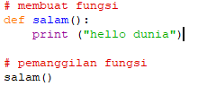
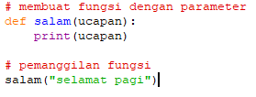
Fungsi Pada Python
Fungsi pada Python, dibuat dengan kata kunci def kemudian diikuti dengan nama fungsinya. Untuk memanggil fungsinya kita hanya perlu memanggil nama fungsinya. Contohnya :
Pada Python, sebuah fungsi dapat memiliki parameter, parameter adalah variabel yang menampung nilai untuk diproses di dalam fungsi. Parameter ini diletakkan di dalam tanda kurung. Parameter ini bisa di isi 1 atau lebih dan pemisahnya adalah tanda koma. Berikut adalah contohnya :

Slide 22
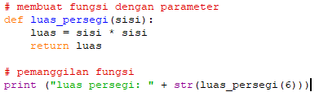
Fungsi Pada Python
Fungsi yang tidak mengembalikan nilai biasanya disebut dengan prosedur. Namun, kadang kita butuh hasil proses dari fungsi untuk digunakan pada proses berikutnya. Maka fungsi harus mengembalikan nilai dari hasil pemrosesannya. Cara mengembalikan nilai adalah menggunkan kata kunci return lalu diikuti dengan nilai atau variabel yang akan dikembalikan.

Slide 23
Libraries Pada Python
Bagi pengguna Python, penggunaan library menjadi hal mutlak. Python sendiri memiliki banyak library gratis yang dikembangkan secara terbuka oleh berbagai pihak, bahkan fungsi dan keunggulan library Python ini bisa menyamai bahkan melebihi fitur-fitur dari perangkat lunak berbayar. Berikut adalah beberapa contoh library pada python :
a. NumPy, digunakan untuk memenuhi kebutuhan penggunaan larik (array), multi dimensi dan matriks serta memiliki fungsi matematika tingkat tinggi.
b. SciPy, digunakan digunakan untuk komputasi ilmiah dan komputasi teknis.
c. Matplotlib, menyediakan fasilitas Application Program Interface (API) berorientasi objek untuk dapat disematkan ke aplikasi yang menggunakan perangkat Graphic User Interface (GUI) seperti Tkinter, wxPython, Qt, atau GTK +.
d. Pandas, digunakan untuk manipulasi dan analisis data.
e. ObsPy, didedikasikan untuk menyediakan kerangka kerja Python untuk memproses data seismologi.

Slide 24
Jupyter Pada Python
Jupyter Notebook adalah sebuah aplikasi open source yang fungsinya untuk membuat dan berbagi dokumen yang berisi live code, persamaan, visualisasi dan teks penjelasan. Untuk menginstall Jupyter, kita bisa menginstall Anaconda karena di dalamnya terdapat Jupyter. Setelah menginstall Anaconda kita dapat membuka Jupyter Notebook dengan 2 cara yaitu langsung mengklik Jupyter Notebook pada start atau dengan membuka Anaconda Prompt pada start lalu mengetikkan Jupyter Notebook. Maka Jupyter Notebook akan terbuka pada default browser kita.

Slide 25
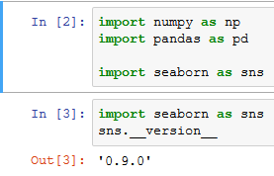
Seaborn Pada Python
Seaborn adalah perpustakaan visualisasi data Python berdasarkan matplotlib. Seaborn menyediakan antarmuka tingkat tinggi untuk menggambar grafik statistik yang menarik dan informatif. Cara install Seaborn cukup mudah, kita dapat menginstall-nya lewat Jupyter Notebook dengan mengetikkan sintaks berikut.
Jika kita sudah mengimport Seaborn, kita dapat melihat apakah Seaborn sudah terpasang dengan benar atau tidak dengan mengetikkan sintaks sns.__version__ dan outputnya jika benar akan menghasilkan versi dari Seaborn tersebut.

Slide 26
Terima Kasih

Slide 27
Sumber
https://www.advernesia.com/blog/python/pengertian-bahasa-pemrograman-python-dan-kegunaanya/
https://www.pradha.id/read/install-python-3-di-windows-10
https://www.petanikode.com/python-sintaks/
https://www.ivanjul.com/cara-mudah-install-pip-python-di-windows/
https://setuptools.readthedocs.io/en/latest/easy_install.html
https://belajarpython.com/tutorial/tipe-data-python
https://hiwijaya.com/blog/struktur-data-python/
https://www.petanikode.com/python-operator/
https://www.petanikode.com/python-perulangan/
https://belajarpython.com/tutorial/kondisi-if-else-python
https://www.petanikode.com/python-fungsi/
https://aajenggot.wordpress.com/2017/05/15/library-python-yang-sering-digunakan-oleh-aa-jenggot/
https://medium.com/@renopp/perjalanan-belajar-deep-learning-introduction-dan-setup-environment-part-1-afc6d731960f
https://seaborn.pydata.org/

